Slide 1
СПЕЦИФИЧНОСТ ЛИКОВНОГ ВАСПИТАЊА ДЕЦЕ РАНОГ УЗРАСТА

Slide 2
ликовно васпитање разликује се од других васпитно-образовних области због карактера грађе, специфичних садржаја и начина обраде тих садржаја
грађа из ликовне уметности има радни карактер

Slide 3
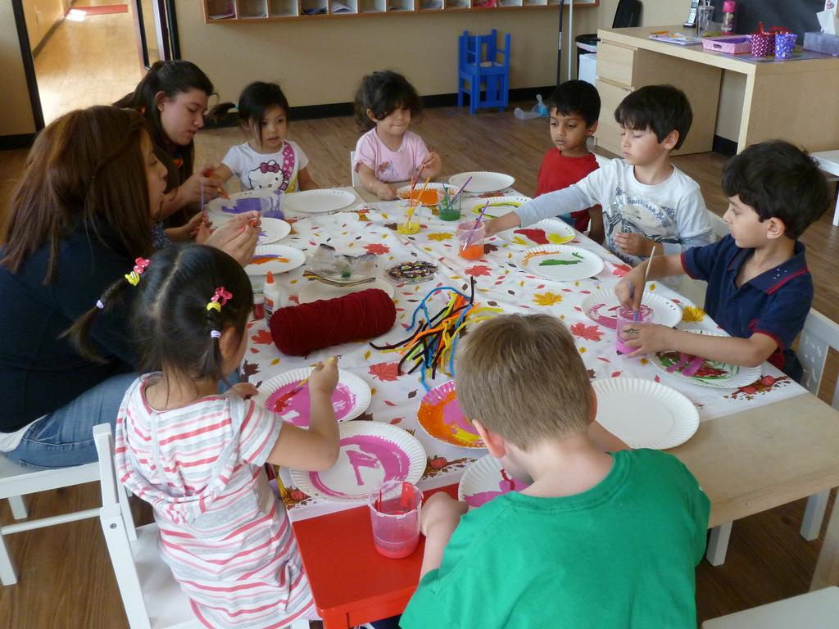

Slide 4
стваралачки карактер активности – развијају се стваралачке способности и емоције.
Kвалитет односа детета и васпитача
Систематичност, заснована на одговарајућим законитостима развоја креативности и ликовне осетљивости узраста

Slide 5
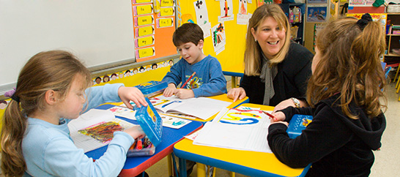

Slide 6
УЧЕЊЕ – ИГРА – СТВАРАЛАШТВО – РАД – ПРОЦЕЊИВАЊЕ
комплексан процес који се дешава током ликовне активности деце
Деца се уче ликовном језику постепено, као кад проговарају.
(ликовни садржаји – одговарајући су да представе и духовни и материјални садржај било које теме, па могу бити пратећи другим (нпр. литерарним) садржајима, или носећи, самостални садржаји)

Slide 7
ОПШТЕВАЖЕЋЕ СПЕЦИФИЧНОСТИ ликовног васпитања деце раног узраста
важе увек, тичу се специфичности ликовне грађе и самог процеса ликовне активности

Slide 8
1. л. в. радни процес усмерава на развој стваралачких способности, ангажујући целокупну личност детета
2. л. в. има све карактеристике радног процеса (припрема и распремање материјала, извођење, време и ток рада, процена резултата...)

Slide 9
3. индивидуалан рад са децом је доминантан приступ у ликовном васпитању због неуједначених почетних способности, индивидуалних разлика у развоју, субјективног – емоционалног става према мотиву итд.
(повремено укључен и групни и колективни рад)
4. због индивидуалног рада, пожељно да буде што мањи број деце у групи

Slide 10
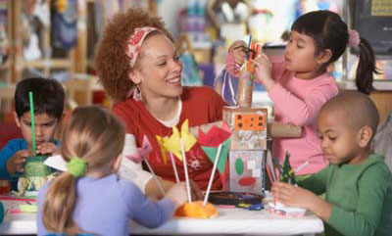

Slide 11
5. присан однос васпитача и деце, пун поверења ⇒ослобађање детета, непосредност, искрен стваралачки осећај
типови васпитача: ауторитаран
анархичан
демократски

Slide 15
6. лични пример васпитача, његова сугестивност, љубав према раду, наступ, начин одевања итд, има одређен педагошки утицај
7. задатак л. в. је стицање ликовне културе – битно,
маргинални моменти не смеју да буду важнији (нпр. педантност, прецизност) од ослобођеног емотивног и стваралачког квалитета

Slide 16


Slide 17
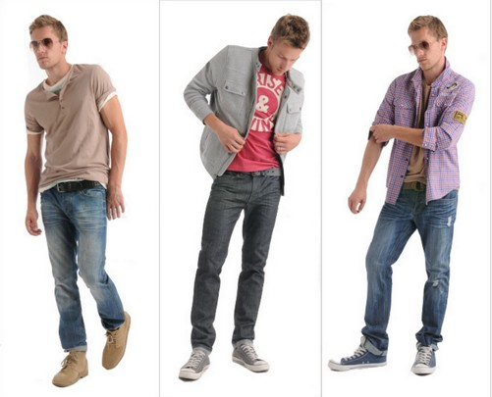

Slide 18
